Slide 1
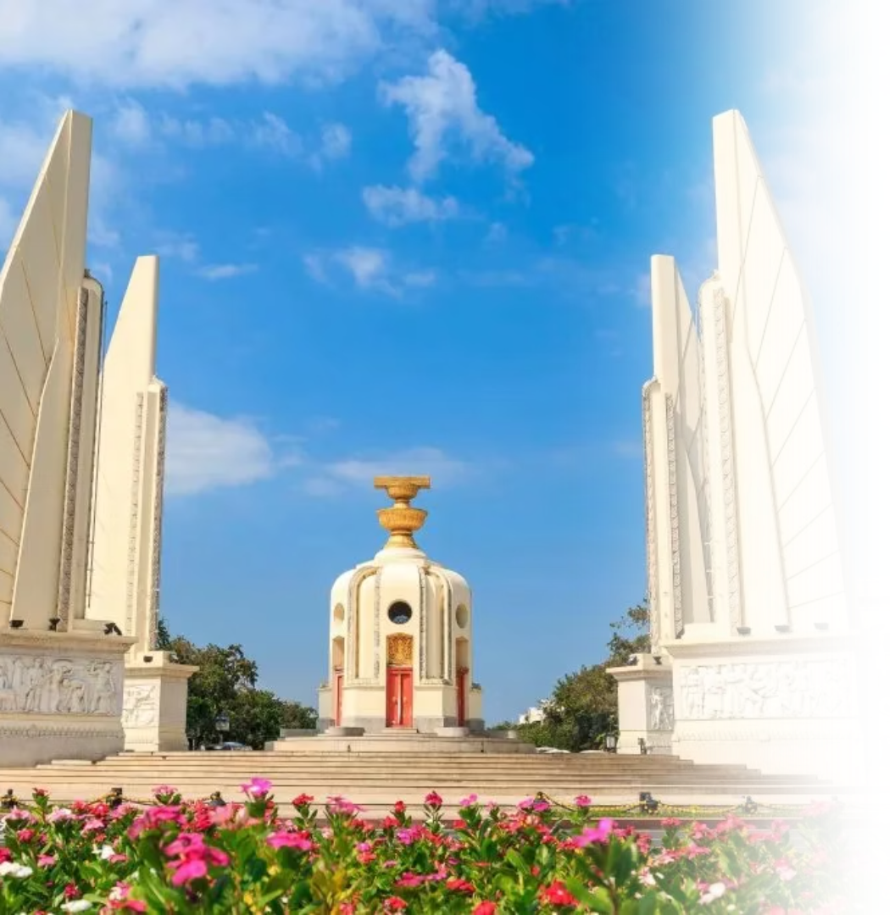

Politics and Government of Thailand
Pictured: The Democracy Monument, Bangkok
Photo credit: Thailand NOW
Notes:
1

Slide 2
Thailand in Brief
"Thailand in Brief " has been prepared by the Thailand Foundation to support students, scholars, and the general public who wish to give presentations about Thailand to their audiences—for example, exchange program students and international participants.
The work presents some basic information about Thailand in 11 areas: 1) Geography, 2) History, 3) Politics and Government, 4) Economics, 5) Demographics, 6) Culture, 7) Values, 8) Thai People and Other Popularity That You May Know, 9) Misconceptions about Thailand, 10) Thailand's Role on the Global Stage, and 11) Rankings Related to Thailand.
"Thailand in Brief" is produced in both PDF file (.pdf) and Powerpoint Presentation (.pptx) formats, consisting of 400 slides. Users may download and select the topics they wish to present, and may rearrange the sequence of the slides as appropriate. However, the content of this document cannot be edited. Reproduction or use for commercial purposes without permission from the Thailand Foundation is not allowed.
"Thailand in Brief" will be updated every third quarter each year. For inquiries or further suggestions, please contact the Thailand Foundation at info@thailandfoundation.or.th.
July 2026
Notes:
2

Slide 3
Thailand in Brief
"Thailand in Brief " จัดทำขึ้นโดยมูลนิธิไทย (Thailand Foundation) เพื่ออำนวยความสะดวกแก่ นักเรียน นักศึกษา และผู้สนใจทั่วไป นำไปใช้ประโยชน์ อาทิ ในการบรรยาย หรือให้ความรู้เกี่ยวกับประเทศไทยในด้านต่าง ๆ แก่ชาวต่างประเทศ เช่น กรณีนักศึกษาแลกเปลี่ยนที่ไปเรียนในต่างประเทศที่ต้องนำเสนอเรื่องราวเกี่ยวกับประเทศไทยในสถาบันที่ไปศึกษาอยู่ เป็นต้น
งานชิ้นนี้เสนอข้อมูลเกี่ยวกับประเทศไทยโดยสังเขป 11 ด้าน ได้แก่ 1) ภูมิศาสตร์ (Geography) 2) ประวัติศาสตร์ (History) 3) การเมืองการปกครอง (Politics and Government) 4) เศรษฐกิจ (Economics) 5) ประชากร (Demographics) 6) วัฒนธรรม (Culture) 7) ค่านิยม (Values)
8) คนไทยและสื่อที่คุณอาจรู้จัก (Thai people and other popularity that you may know) 9) ความเข้าใจผิดเกี่ยวกับประเทศไทย (Misconceptions) 10) บทบาทของไทยในเวทีโลก (Thailand’s role on the Global Stage) และ 11) การจัดอันดับที่เกี่ยวกับประเทศไทย
(Rankings related to Thailand)
"Thailand in Brief " นี้จัดทำเป็นสไลด์ จำนวน 400 สไลด์ ในรูปแบบ .pdf และ .pptx สามารถดาวน์โหลดและเลือกใช้หัวข้อที่นำเสนอ และสลับลำดับการนำเสนอได้ตามความเหมาะสม อย่างไรก็ดี ผู้ใช้งานไม่สามารถดัดแปลงเนื้อหาในเอกสารได้ และห้ามผลิตซ้ำ หรือนำไปใช้เพื่อผลประโยชน์เชิงพาณิชย์โดยไม่ได้รับอนุญาตจากมูลนิธิไทย
"Thailand in Brief " จะได้รับการปรับปรุงให้ทันสมัยในทุกไตรมาสที่ 3 ของปี หากมีข้อสงสัยและข้อเสนอแนะเพิ่มเติม กรุณาติดต่อมูลนิธิไทย
อีเมล info@thailandfoundation.or.th
กรกฎาคม 2569
Notes:
3

Slide 4
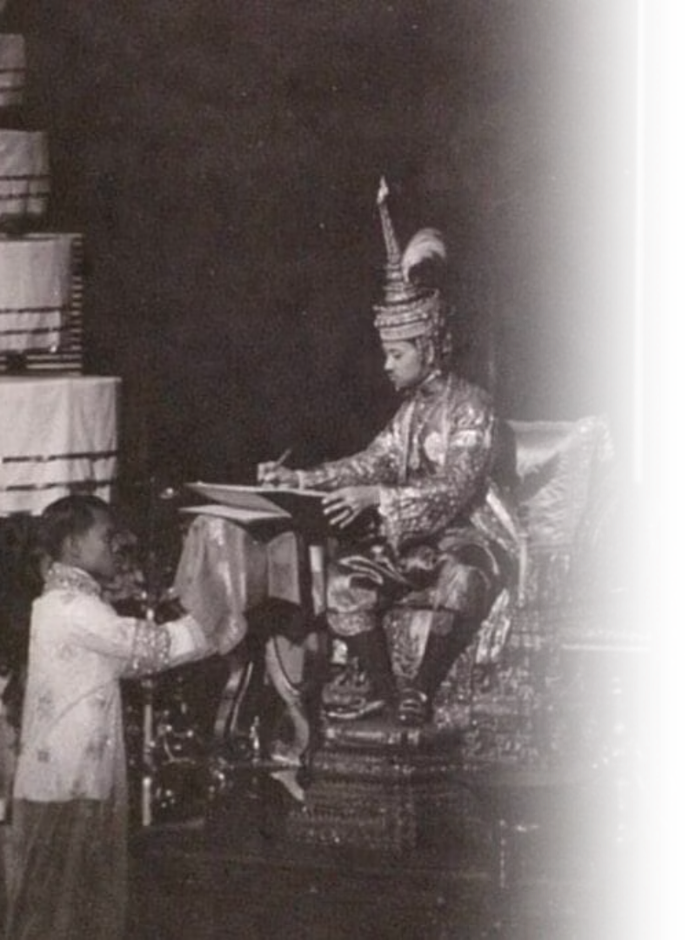
Thailand as a Constitutional Monarchy
  Since 1932, Thailand has transitioned from an absolute monarchy to a constitutional monarchy.
  This marked the beginning of the Thai democratic era, while preserving the monarchy as a unifying national symbol.
  The first general election was held in 1933, laying the foundation for a parliamentary system and democratic governance.
Pictured: King Rama VII signs the nation's first constitution
Photo credit: Sukhothai Thammathirat Open University Library
Notes:
4

Slide 5
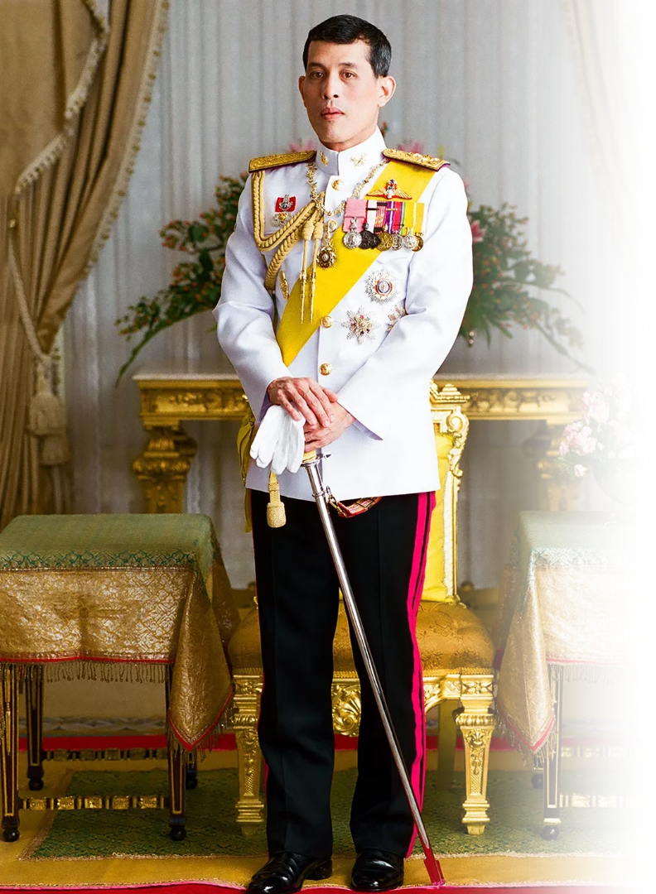
The King of Thailand
  The King is the head of state of Thailand.
  The current king is King Maha Vajiralongkorn (Rama X) whose reign began in 2016 and continues to the present day.
Photo credit: Phralan.in.th/coronation
Notes:
5

Slide 6
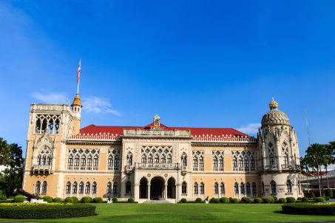
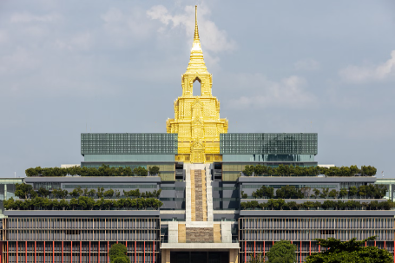
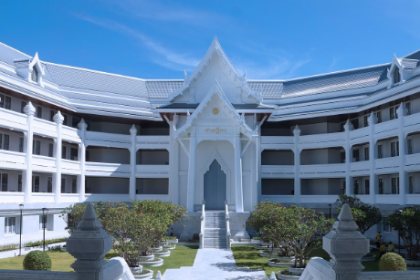
Administrative Powers
  The Royal Thai Government is a parliamentary government with the Prime Minister as the head of government.
  The politics of Thailand is composed of three branches: the executive, the legislative, and the judiciary.
  All branches are concentrated in Bangkok, the capital city of Thailand.
Government House of Thailand
Sappaya-Sapasathan, the National Assembly of Thailand
Supreme Court of Thailand
Photo credit: Thai PBS, Supanut Anuroprayote, Prachachat
Notes:
6

Slide 7
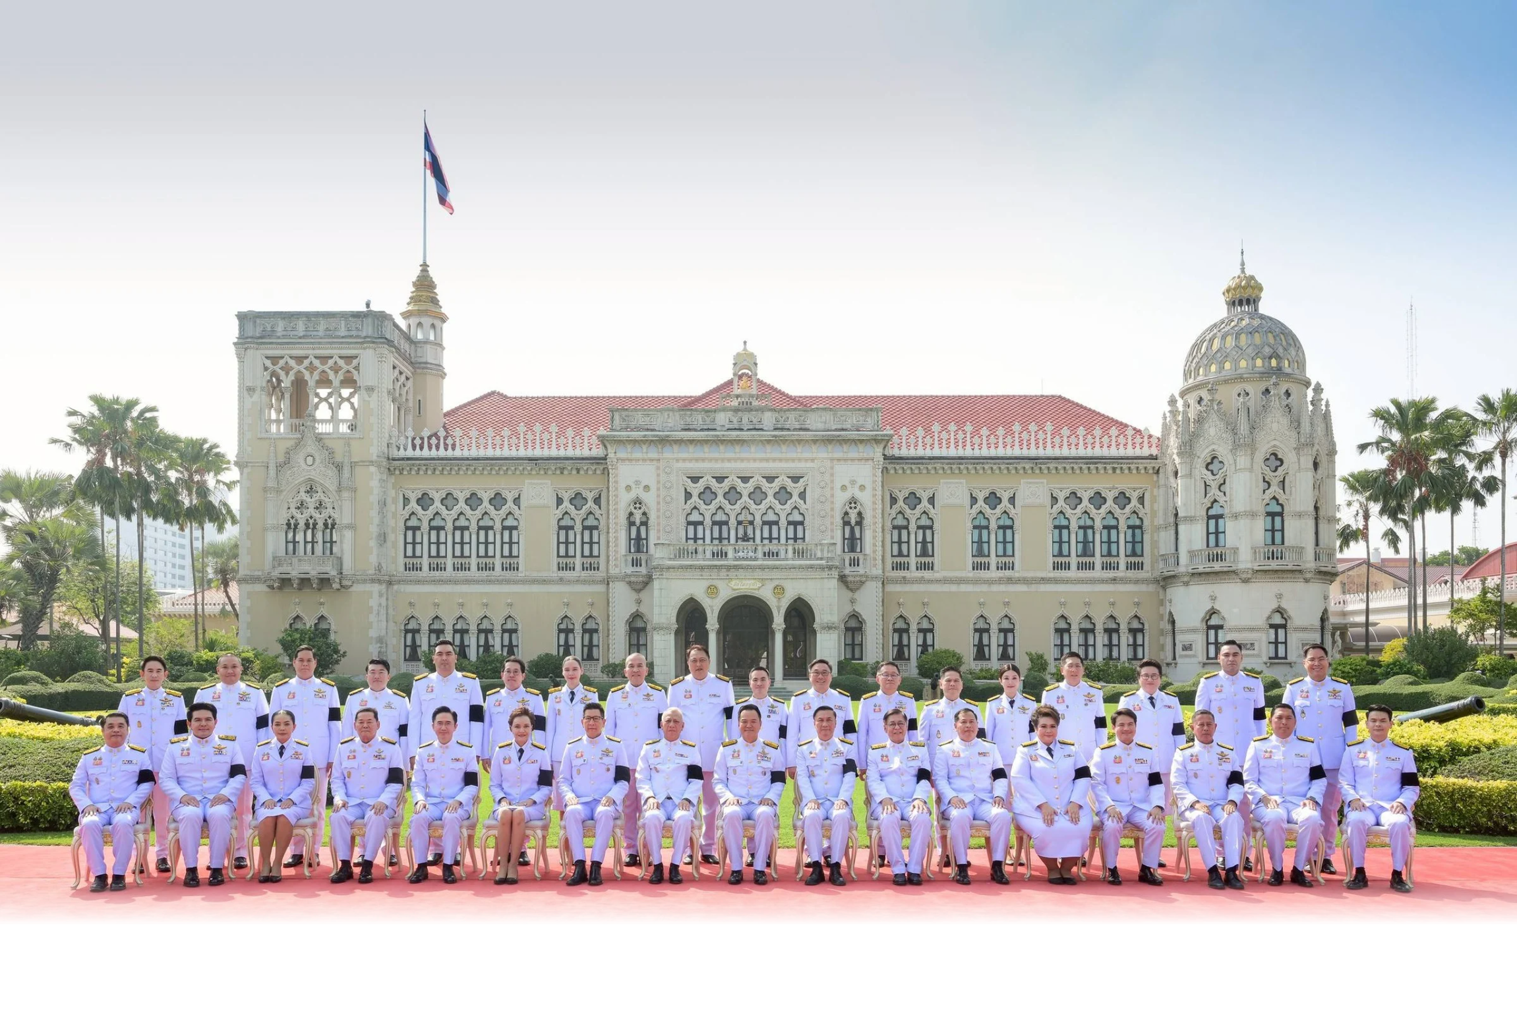
Royal Thai Government
  The Royal Thai Government is a parliamentary government with the Prime Minister as the head of government.
  On 19 March 2026, His Majesty King Maha Vajiralongkorn appointed the 66th cabinet of Thailand as selected by
Prime Minister Anutin Charnvirakul, including seven deputy prime ministers.
Photo credit: Prachatai
Notes:
6

Slide 8
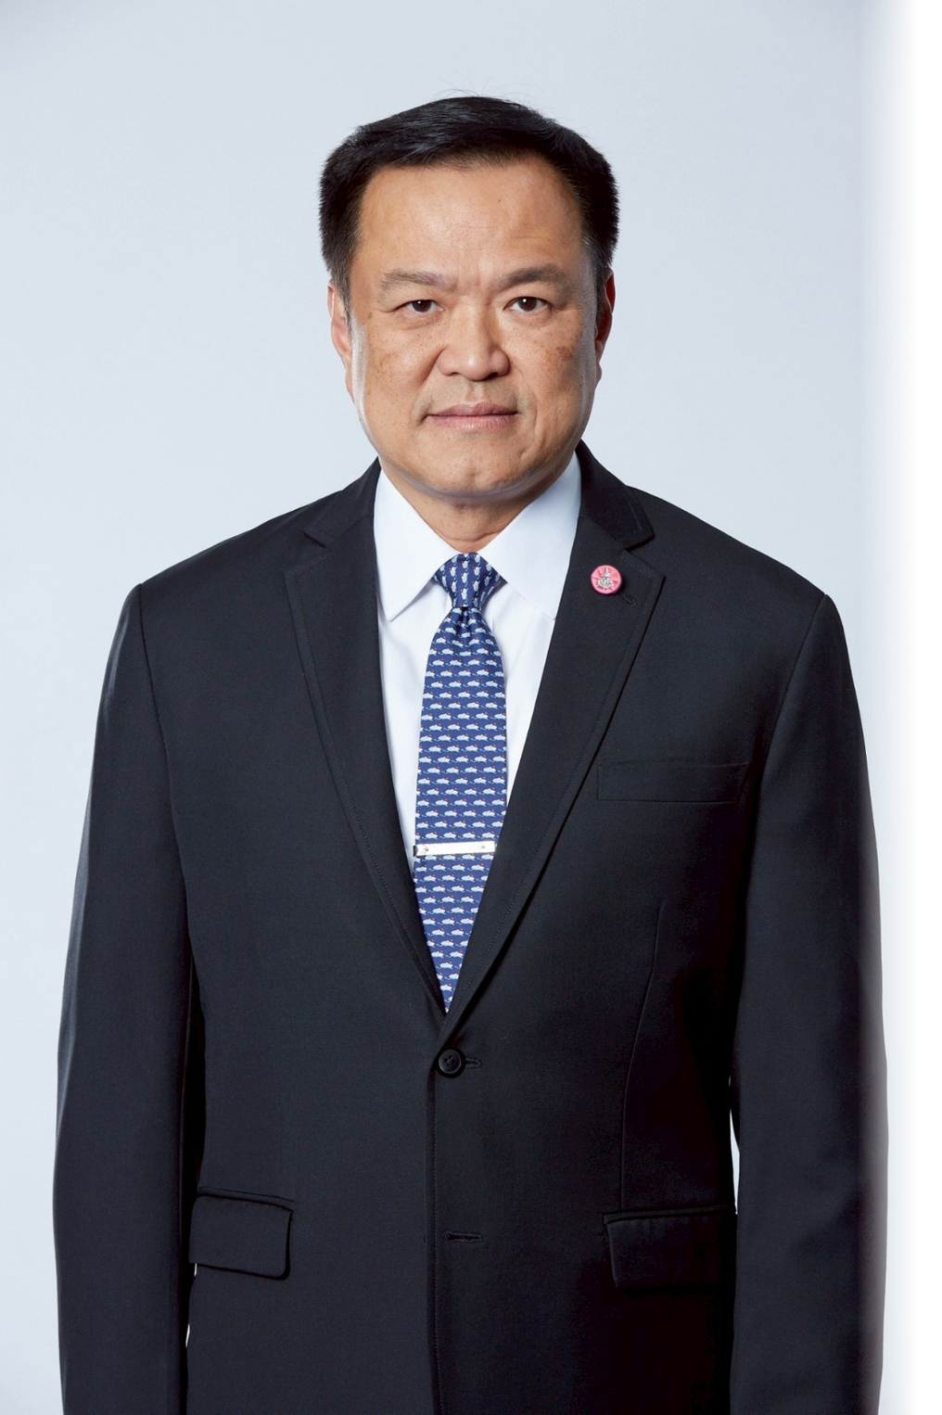
The Prime Minister
of Thailand
  The Prime Minister is the head of government.
  The current Prime Minister is Mr. Anutin Charnvirakul. He first took office in 2025 and was re-elected to head of government following the 2026 general election.
  He is the 32nd Prime Minister of Thailand and a member of the Bhumjaithai Party.
Photo credit: Royal Thai Government
Notes:
5

